Slide 1
Szótanulást segítő alkalmazás
Graics Bence, Verbőczy Kristóf
Konzulens: Benedek Zoltán
Notes:
Üdvözlök mindenkit! Graics Bence vagyok. Kollégám Verbőczy Kristóf. A feladatunk egy olyan alkalmazás elkészítése volt magyarul tudó felhasználók számára, amely angol szavak tanulását segíti.

Slide 2
Tartalom
Az elkészített alkalmazás
Architektúra
Felhasznált technológiák
Tanulságok
Kiterjesztési lehetőségekkel
Notes:
Az előadást az elkészített alkalmazás rövid bemutatásával kezdjük. Ezután beszélük az alkalmazás architektúrájáról. Ezután bemutatjuk milyen technológiákat használtunk az implementáció során.
Végül az előadásunkat a tanulságokkal és továbbfejlesztési lehetőségekkel zárjuk le.

Slide 3
Az alkalmazás
Grafikus interfész
Tanulás és menedzsment felület
Betanítás fázis
Három fajta feladat
Helyes szó kiválasztása
Mondat lefordítása
Képen ábrázolt objektum leírása

Slide 4
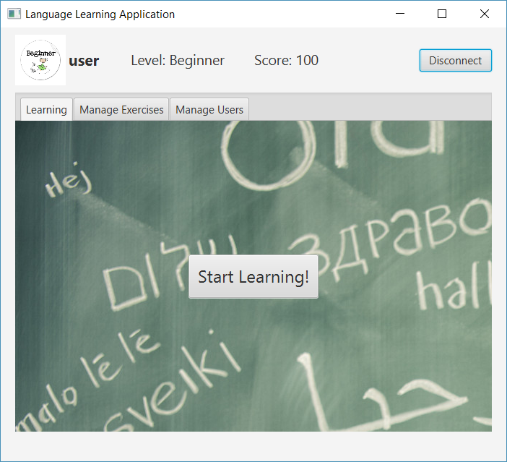
Grafikus felület

Slide 5
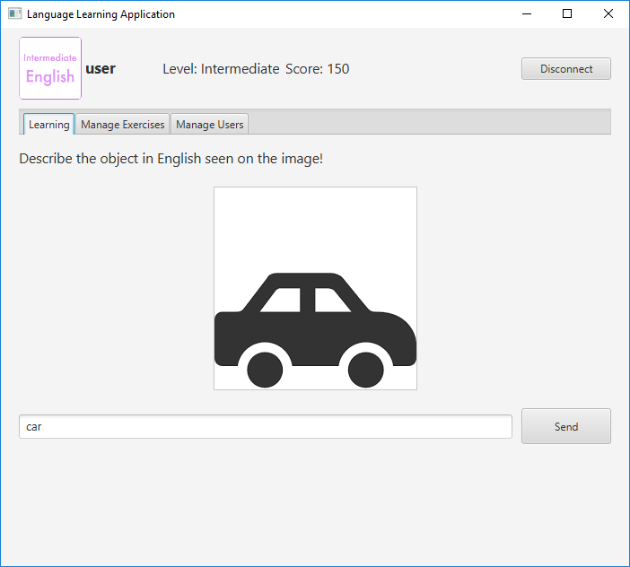
Grafikus felület

Slide 6
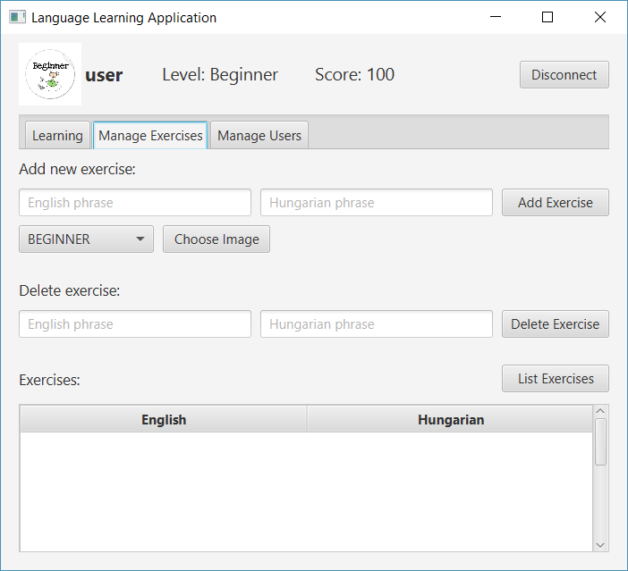
Grafikus felület

Slide 7
Architektúra
Kliens-szerver architektúra
Szerver tárol
Leckéket
Felhasználói adatokat
Kliens feladata
Adatok prezentálása
Felhasználói interakciók kezelése

Slide 8
Architektúra
Kommunikáció
Hálózaton keresztül
Jól definiált interfészek
REST

Slide 9
Szerver
Feladat szűrés
REST API
Logika
SQL utasítások
Adatelérési réteg
Adat tárolás
Adatbázis

Slide 10
Kliens
Adatok prezentálása
Megjelenítés
Interakciók kezelése
Üzleti logika
Lecke levezénylése
Szolgáltatás hozzáférés
Szerver elérése
REST API
Notes:
A kliens is egy rétegzett architektúra szerint lett megvalósítva. Három réteget különböztetünk meg.
A legfelső réteg a „Megjelenítés réteg”, feladata, hogy az adatokat prezentálja a felhasználók felé.
Ez a réteg az „Üzleti logika réteg” szolgáltatásaira épül, amelynek a feladata a felhasználói interakciók kezelése, pl.: leckék hozzáadása az adatbázishoz, illetve a logika megvalósítása. Az egyik legbonyolultabb logika az alkalmazásban egy lecke levezénylése.
Az „Üzleti logika réteg” a „Szolgáltatás hozzáférés rétegre” épül, amelynek feladata, hogy a kéréseket továbbítsa a szerver felé, jól definiált interfészekre támaszkodva, REST kérések formájában.

Slide 11



Technológiák
Java 8
Platformfüggetlenség
Maven build rendszer
Szerver:
WildFly
Oracle adatbázis
Kliens: JavaFX
Notes:
Az alkalmazás Java környezetben lett megvalósítva, így az futtatható mind Windows, mind Unix-alapú rendszereken is.
Az alkalmazás buildelését és függőségek feloldását Mavennel oldottuk meg.
A szerver hostolásához a Wildfly-t használtuk fel.
Az adatbázis, amelyben tároljuk az adatokat egy Oracle adatbázis.
Végül a grafikus felületet JavaFX-szel valósítottuk meg.

Slide 12
Tanulság
Java világ sokrétűsége
Bőség zavara
Gyakran használt (Stack Overflow)
Környezet összeállítása nem triviális
Maven ellenére
Notes:
Biztosan állíthatom, hogy sokat tanultunk ebből a feladatból.
Első tanulság, hogy a Java platform széleskörűen elterjedt, egy-egy feladatra nagyon sok jóminőségű library választható.
Második tanulság, hogy a környezet összeállítása, főleg a webes kommunikáció és a sok függőség miatt nem triviális, még olyan keretrendszerek felhasználásával sem, amelyeket pont ilyen problémákra fejlesztettek.

Slide 13
Tanulság
Adatbázis integrálása
Lehetett volna keretrendszerrel
Hibernate/JPA
GUI programozása
Csak JavaFX-szel nehézkes
Magasabb szintű keretrendszerrel?
Notes:
Továbbá az adatbázis elérés talán könnyebb lett volna valamilyen magasabb szintű keretrendszer felhasználásával, pl. Hibernate-tel.
Végül, a grafikus felület programozása nehézkes volt, még JavaFX-szel is. Jó lett volna egy magasabb szintű keretrendszer, amely támogatja pl.: az adatkötéseket. Sajnos ilyen területen a Java világban elterjedt megoldás nincs. A .NET világ ilyen téren a Java előtt jár.

Slide 14
Összefoglalás
Nyelvtanulást segítő alkalmazás
Kliens-szerver architektúra
Kommunikáció hálózaton keresztül
Modern technológiák
Notes:
Összefoglalva a munkánkat:
Elkészítettünk egy nyelvtanulást segítő alkalmazást.
Az alkalmazást kliens-szerver architektúra szerint valósítottuk meg. Létrehoztunk egy kliens és egy szerver komponenst, amelyek hálózaton képesek kommunikálni egymással.
Az alkalmazást modern technológiákat felhasználva valósítottuk meg.

Slide 15
Kiterjesztési lehetőségek
Feladattípusok kiterjesztése
Hallás utáni szövegértés
További nyelvek bevezetése
Kliens készítése további platformokon
Okostelefon
Webes felület
Notes:
Sokféle továbbfejlesztési lehetőséget azonosítottunk. Például:
Feladattípusok kiterjesztése, hallás utáni szövegértés feladattal.
Bevezethetnénk további nyelveket.
Illetve bevonhatnánk különféle platformokat további kliensek készítésével.
Köszönjük szépen a figyelmet!

